Slide 1
第 14 章 静不定问题分析(5)
第六十四讲知识点
连续梁与三弯矩方程
位移法基本概念

Slide 2
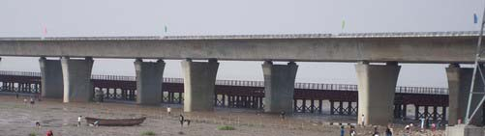
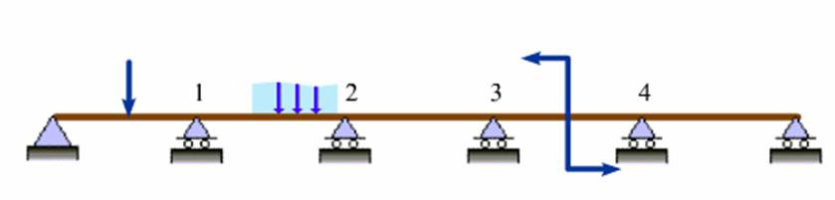
§5 连续梁与三弯矩方程式
❒ 连续梁的概念
具有3个或更多支座的梁称为连续梁
工程实例
下图连续梁为几度静不定？
○A．
○B．
○C．
●
1度
2度
3度
○D．
4度
计算简图

Slide 3
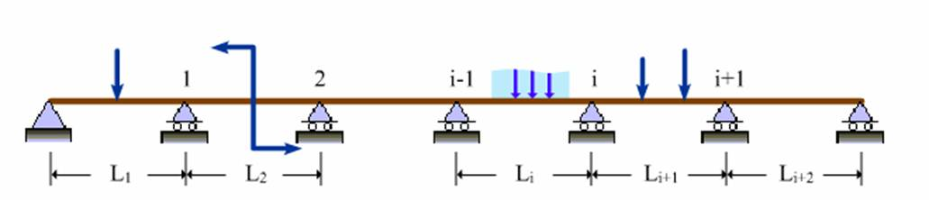
❒ 连续梁的计算
问题：中间支座反力为多余力，该处挠度为零条件建立补充方程，方程包含所有未知力，计算量大。
如何简化计算？

Slide 4


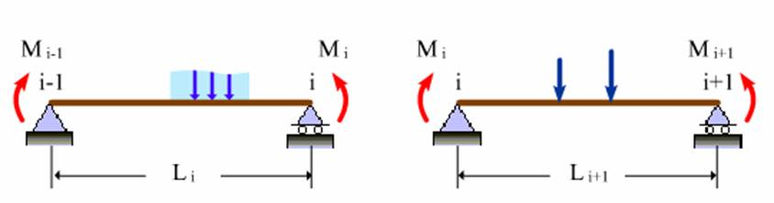
❒ 三弯矩方程
将中间支座处换成梁中铰链约束，变形协调条件

Slide 5
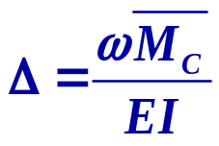
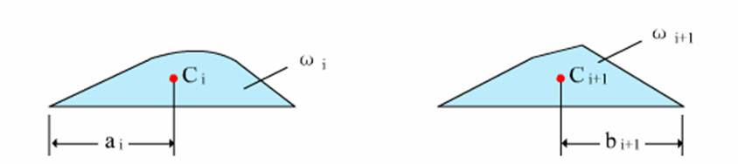


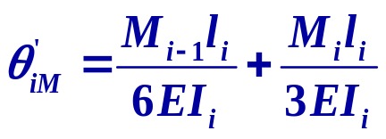
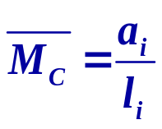
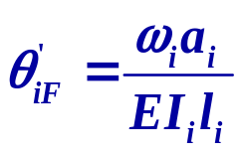
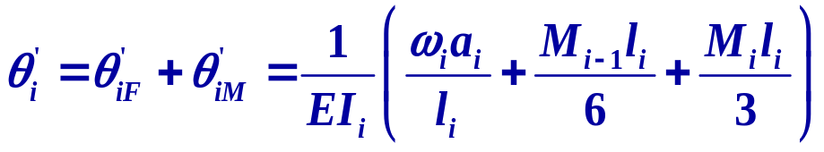
❒ 三弯矩方程（续1）
由图乘法
设左跨载荷弯矩图面积
形心距左支座
左跨弯矩M_{i-1}与 M_{i}引起的转角
在支座i加单位力偶
总转角

Slide 6
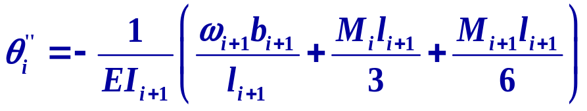
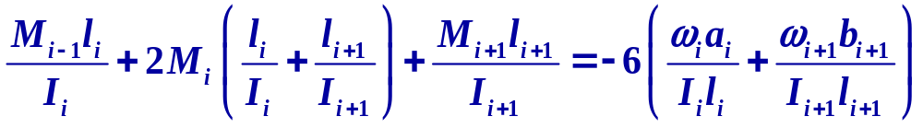
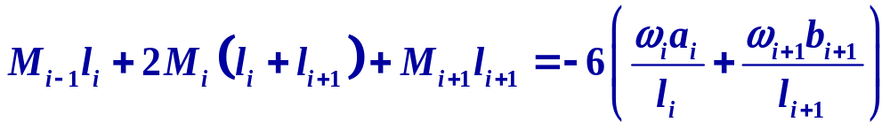
❒ 三弯矩方程（续2）
左跨总转角
右跨总转角
代入变形协调条件
等截面梁

Slide 7
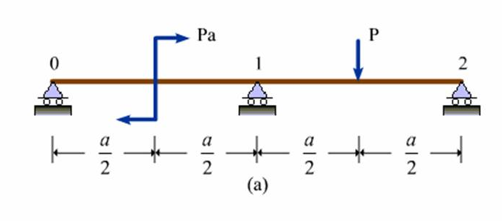

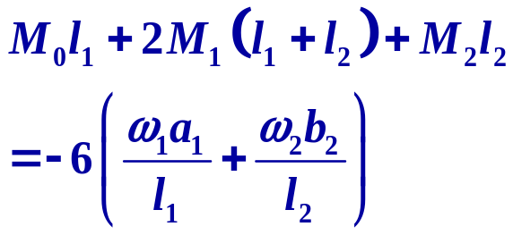

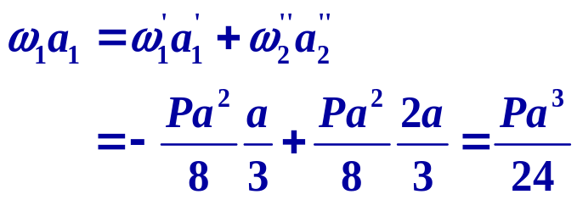
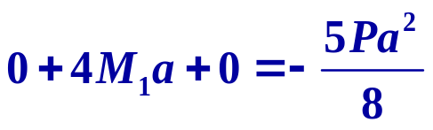
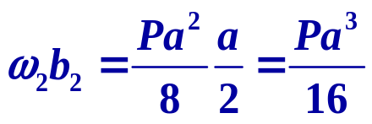
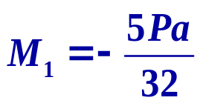
例：试用三弯矩方程式求支座反力和支座1处梁的弯矩。
解：1）求支座1处梁的弯矩
M
Pa/2
Pa/4
·
·
O
x
·
a/2
a/3
分段梁外载弯矩图
2a/3
Pa/2
解出：

Slide 8
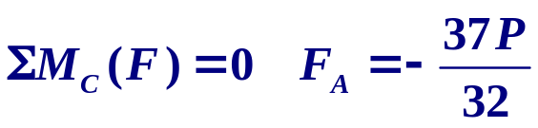
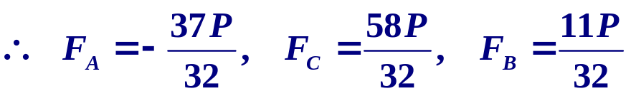
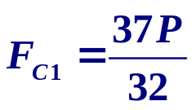



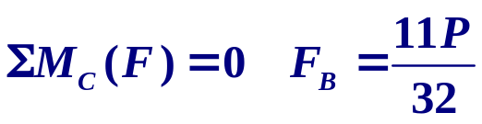

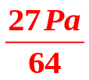
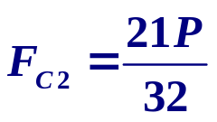
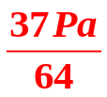

A
B
解：2）求支座反力
C
F_{A}
F_{C}
F_{B}
由左段梁AC平衡
F
O
＋
x
－
－
由右段梁AC平衡
M
＋
＋
x
O
－
－

Slide 9
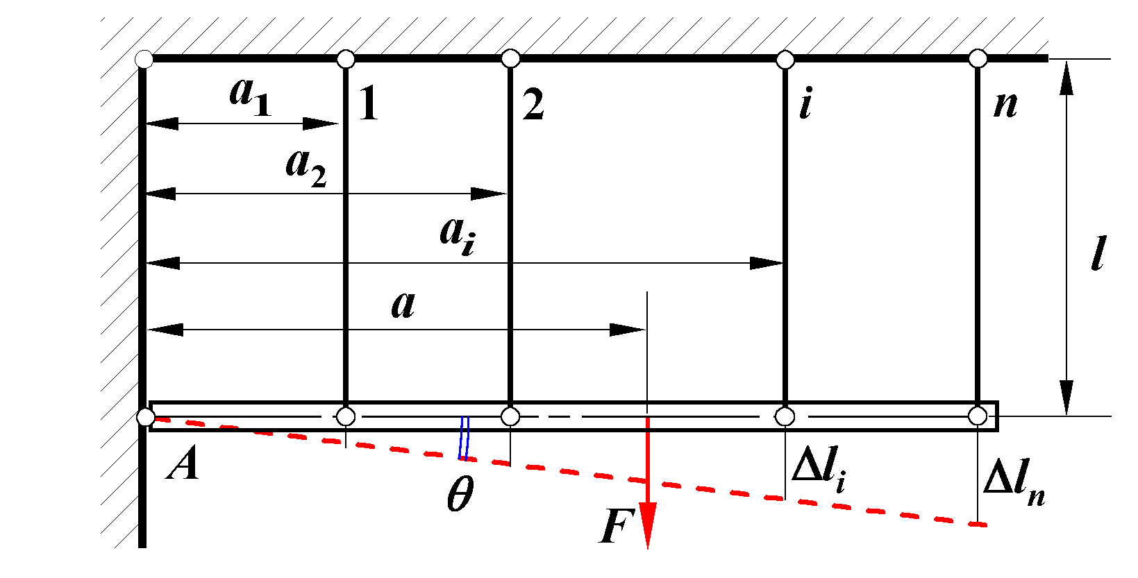
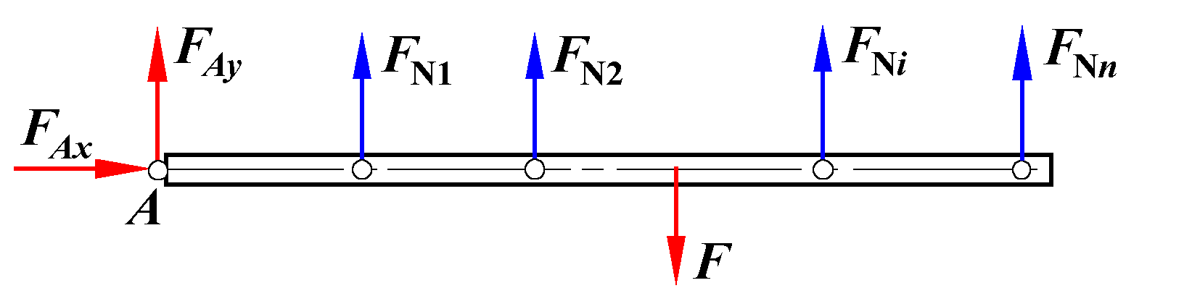
§6 位移法概念
❒ 位移法简介
分析图示结构各杆轴力,已知a_{i} ,E_{i} ,A_{i} (i=1,n)
1.问题分析
● n-1度静不定, n大时力法
求解不便
● θ 确定后, Δl_{i} 与F_{Ni} 亦确定

Slide 10
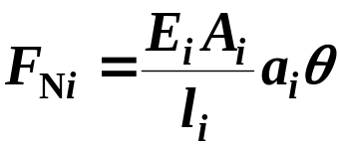

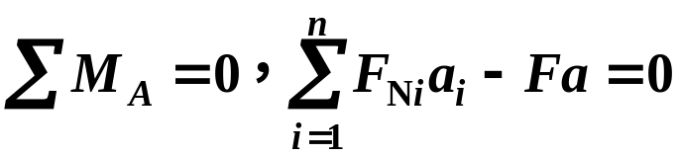
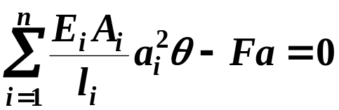
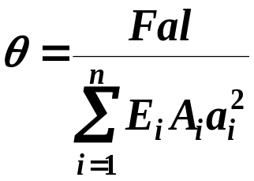

分析图示结构各杆轴力,已知a_{i} ,E_{i} ,A_{i} (i=1,n)
2.以θ为基本未知量求解
三方面
3. 要点
➔
● 用θ 表示Δl_{i} 与F_{Ni}
● 由平衡方程确定θ

Slide 11
位移法总结
✴ 以位移作为基本未知量进行求解的方法－位移法
✴ 位移法求解静不定问题的方法与步骤
① 选择确定结构变形状态的位移为基本未知量
利用变形几何关系与物理关系，用所选位移表
示构件的变形与内力
建立用所选位移表示的平衡方程，并由此求出
该位移
④ 由已确定的位移，求各构件的变形与内力
✴ 位移法同样可用于求解静定问题

Slide 12
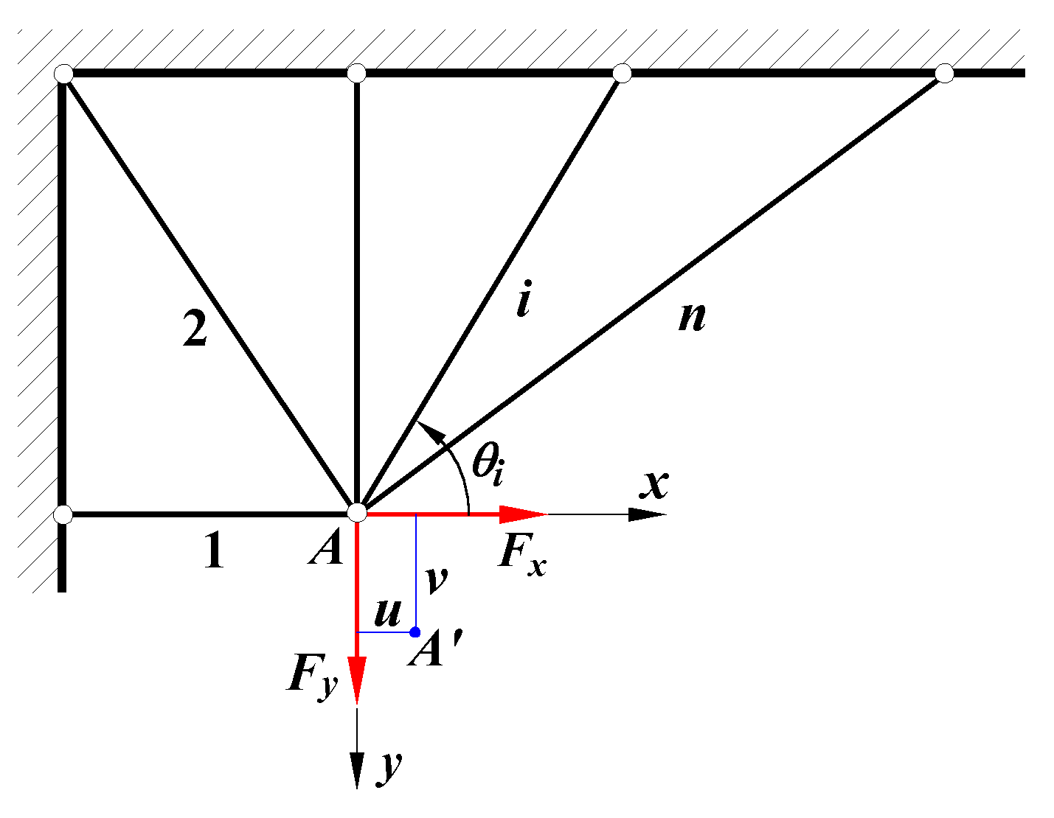
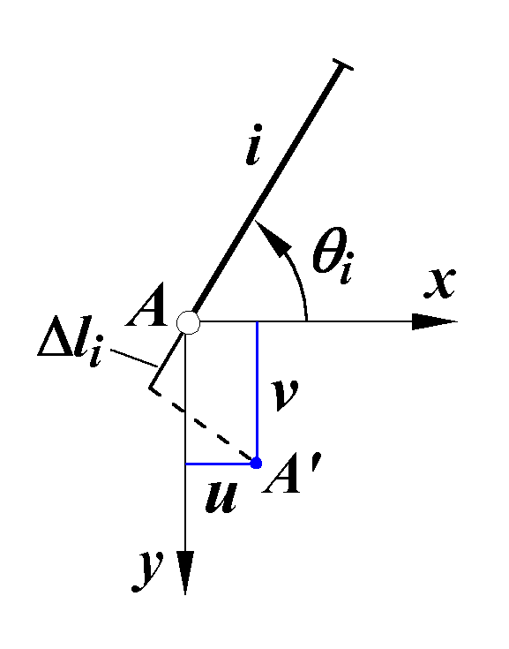
❒ 例题
求图示桁架各杆的轴力，E_{i}A_{i}，l_{i} 与 θ_{i} 均为已知
1. 问题分析
◆ 变形 Δl_{i} 可用位移 u 与 v 表示 ➔ 轴力 F_{Ni} 也可用位
移 u 与 v 表示 ➔ 由平衡条件确定 u 与 v
 力法解－n-2个未知量；位移法解－2个基本未知量

Slide 13

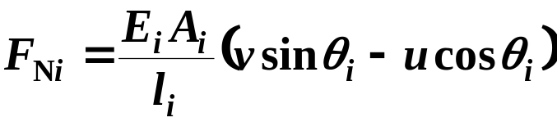
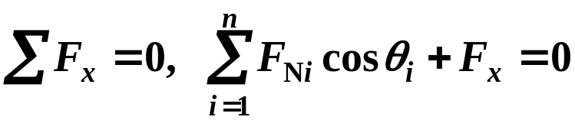
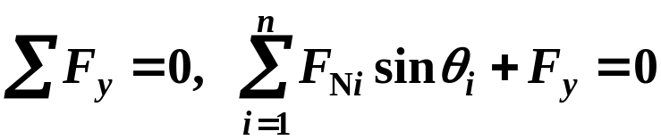
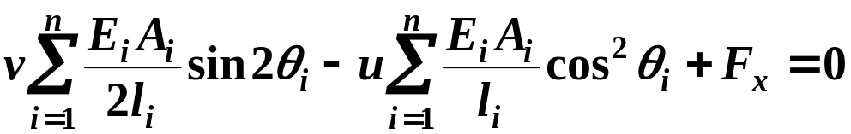
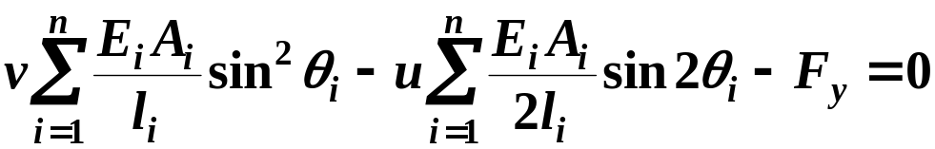
2. 位移法求解
联立求解 ➔ u , v ➔ Δl_{i} ➔ F_{Ni}

Slide 14
❒ 面内中心对称问题
正方形桁架杆，各杆EI, O点固结。
F
F
D
C
（1）几度静不定？
1
O
○A．
一度
○B．
二度
3
A
2
B
○C．
三度
●
○D．
四度
F
F
（2）对称性质：
●
○A．
双对称
○B．
双反对称
●
○C．
中心对称

Slide 15

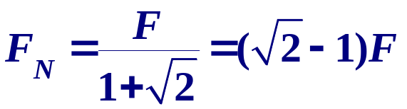
正方形桁架杆，各杆EI, O点固结。
F
F
（3）内力计算
D
C
思考:是否要直接应用变形协调条件？
O
1
3
解：由中心对称条件，各杆应变相同，因而内力相同。
A
2
B
F
F
考虑节点A的平衡。
F_{N}
F_{N}
A
45º
F_{N}
F

Slide 16
❒ 面外中心对称问题
m
D
求图示圆环A点内力
E
C
1. 图示问题是____。
O
m
○A．
面内问题
●
面外问题
○B．
F
B
2. 图示问题是关于AD轴____。
m
A
●
对称问题
反对称问题
○A．
○B．
3. 利用关于AD轴的对称条件，可确定A点____。
○A．
●
一个未知力
○B．
两个未知力
4. A点余下的未知力是____。
○A．
面外剪力
●
面外弯矩
○B．

Slide 17


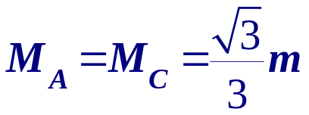


❒ 中心对称问题
m
D
求图示圆环A点内力
E
C
取ABC段研究，根据关于AD、BE对称于关于原点中心对称画受力图
O
m
F
B
m
A
ABC段力偶三角形封闭
C
m
m
B
A

Slide 18










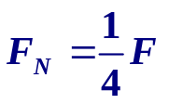
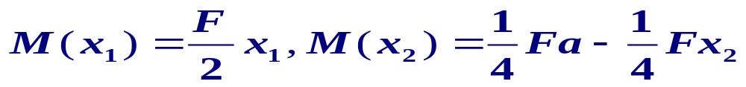
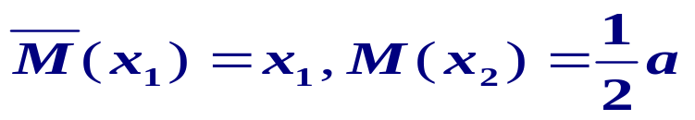
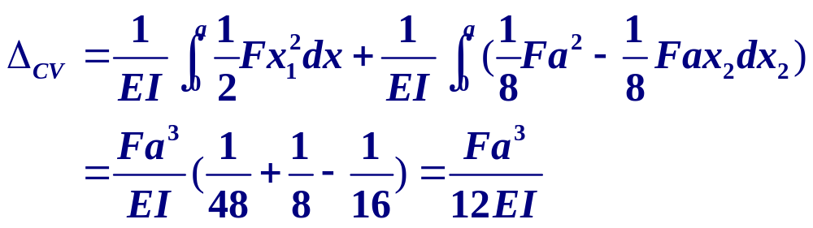
改错 ：
求C点支反力与铅垂位移
单位载荷系统
对不对？
错在何处？

Slide 19
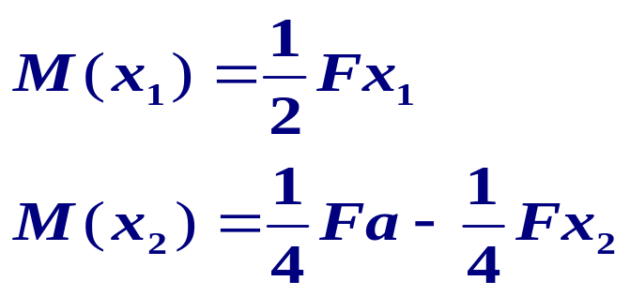
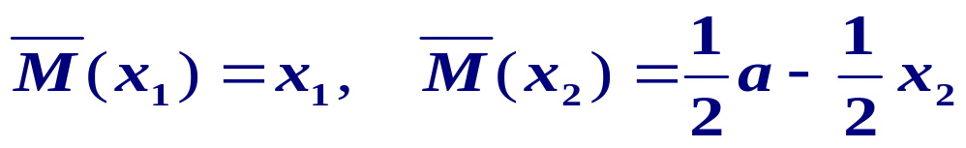

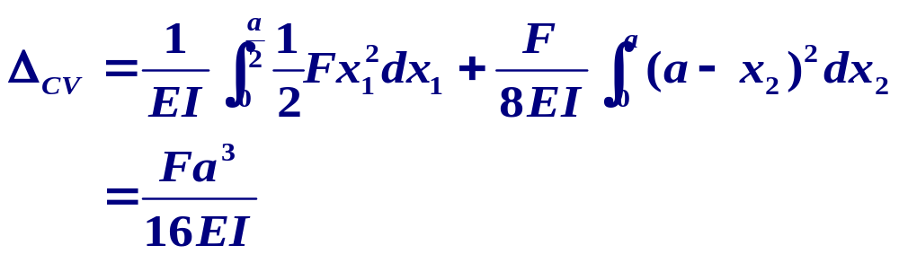
错在单位载荷系统不平衡
正确单位载荷系统

Slide 20
作业
14-12
14-14
14-15
14-16

Slide 21
谢 谢

